Slide 1
Viel Spaß mit unseren kostenlosen Vorlagen!
slidelizard.com

Slide 2
Wer wird Millionär Template Tutorial
Danke, dass Sie sich für unsere Vorlage entschieden haben! Bitte lesen Sie die folgende kurze Anleitung, um das Template bestmöglich nutzen zu können.
Version A – Spielen mit SlideLizard
EMPFOHLEN
Wenn Sie mit SlideLizard spielen, hat das viele Vorteile – Mit dem Live Quiz Feature können Sie Ihre Teilnehmer mit dem Smartphone abstimmen lassen und direkt die Umfrageergebnisse zeigen! Hier können Sie SlideLizard kostenlos herunterladen: https://slidelizard.com/download
Nachdem Sie SlideLizard heruntergeladen haben, müssen Sie Ihre Präsentation noch verbinden. Wenn Sie dabei Hilfe brauchen, lesen Sie bitte die Anleitung hier: https://help.slidelizard.com/d/prasentation-mit-slidelizard-verbinden/
Auf der nächsten Seite lernen Sie, wie Sie mit SlideLizard Quizfragen erstellen, die direkt in die Vorlage eingefügt werden können.

Slide 3
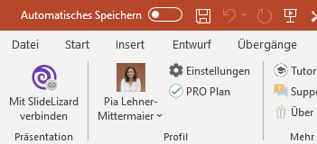
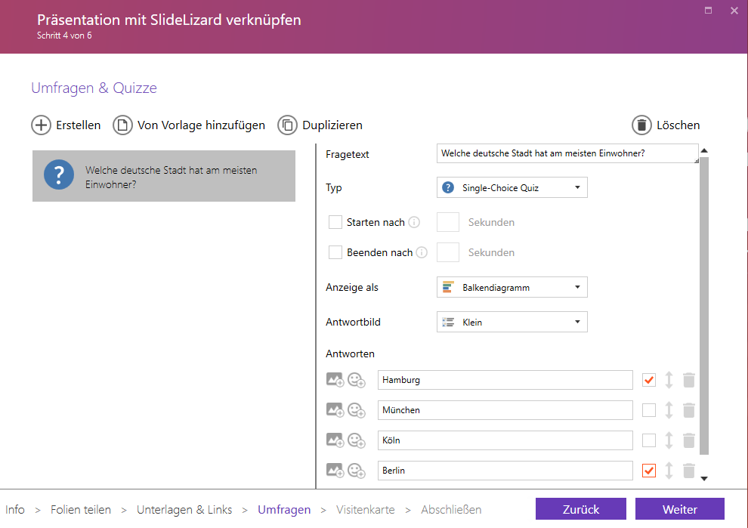
1. Klicken Sie Mit SlideLizard verbinden
2. Unter Umfragen & Quizze können Sie Quizfragen erstellen. Sie brauchen so viele Fragen wie in der Vorlage vorhanden (also 15)
Erstellte Fragen erscheinen hier.
Immer „Single Choice Quiz“ wählen
Genau 4 Antworten eingeben, die korrekte auswählen

Slide 4
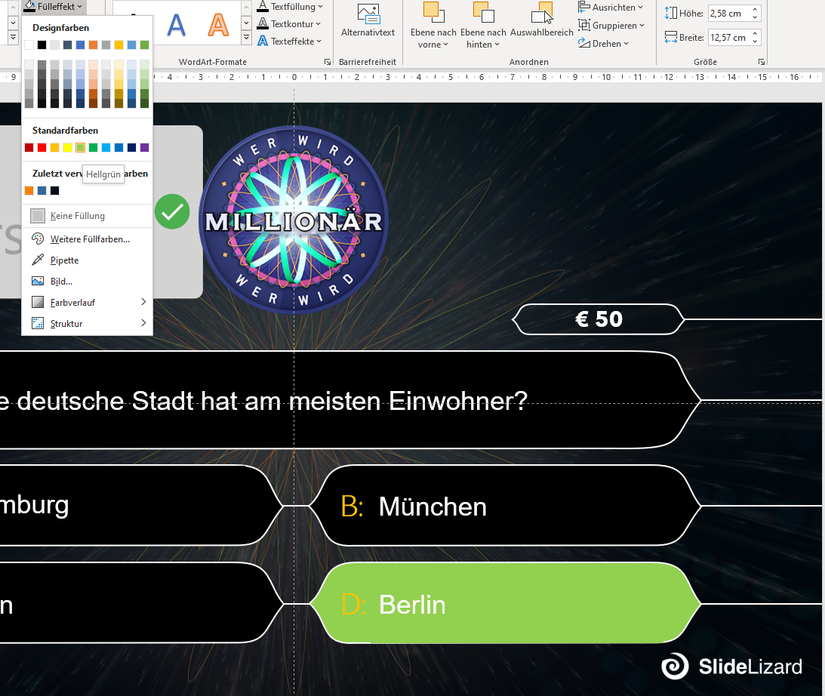
3. Korrekte Antwort markieren
3.1 Gehen Sie zu einer Antwort-Folie. Klicken Sie auf die Box die als Voreinstellung grün ist. Unter Formformatierung > Fülleffekt, wählen Sie die schwarze Farbe aus.
3.2 Auf die Box mit der richtigen Antwort klicken. Die Farbe hier auf hellgrün stellen
Vorhin grüne Box, jetzt schwarz gefüllt

Slide 5
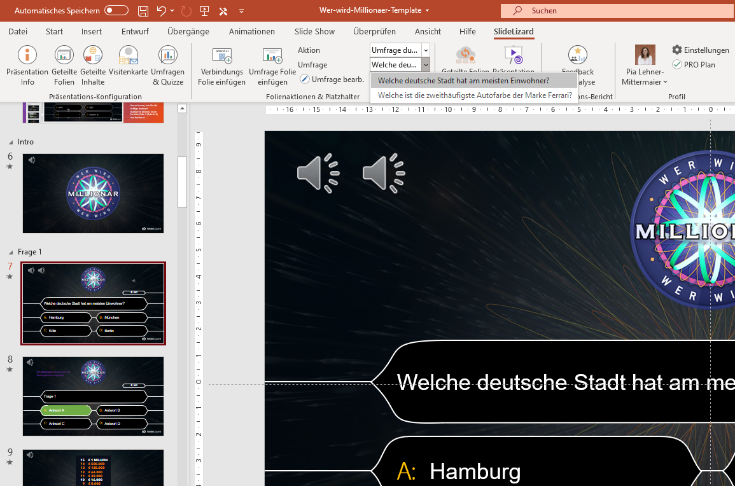
4. Erste Folie auswählen, unter Aktion: Live-Quiz durchführen, unter Umfrage die Frage, die Sie an diesem Punkt stellen möchten.
5. Auswahl der Antwortfolie: Aktion: Ergebnis zeigen; Umfrage: die Frage, die Sie auf der vorigen Folie auch gewählt haben
6. Jetzt kann‘s los gehen! Wenn Sie beim Halten einer Präsentation Hilfe brauchen, lesen Sie bitte hier weiter: https://help.slidelizard.com/d/starten-einer-prasentation/
Hier erscheinen alle erstellten Quizfragen. Wenn man sie oben auswählt, werden sie automatisch hier eingefügt.

Slide 6
Version B – Ohne SlideLizard spielen
Das Quiz kann auch ohne SlideLizard durchgeführt werden. Dazu können Sie einfach der Reihe nach durch die Folien klicken und manuell die Fragen mit den dazugegörigen Antworten eingeben.
Um zu lernen, wie Sie die richtige Antwort markieren können, lesen Sie bitte Folie 3 (Schritt 3) von Version A.

Slide 7
Wer wird Millionär
Öffnen Sie den Teilnahme Link auf Ihrem Smartphone
Geben Sie Ihren Namen ein
Für jede richtig beantwortete Frage gibt es 1 Punkt
Teilnahme Link:
Hier wird die Teilnahme-URL nach der Verbindung mit SlideLizard angezeigt

Slide 9
€ 50
Frage 1
Antwort A
Antwort B
A:
B:
Antwort C
Antwort D
C:
D:

Slide 10
€ 50
Frage 1
Antwort A
Antwort B
A:
B:
Antwort C
Antwort D
C:
D:

Slide 11
Keine Quizfrage zugeordnet
Hier werden die Quizergebnisse angezeigt.

Slide 12
15
14
13
12
11
10
9
8
7
6
5
4
3
2
1
€ 1 MILLION
€ 500.000
€ 125.000
€ 64.000
€ 32.000
€ 16.000
€ 8.000
€ 4.000
€ 2.000
€ 1.000
€ 500
€ 300
€ 200
€ 100
€ 50

Slide 13
€ 100
Frage 2
Antwort A
Antwort B
A:
B:
Antwort C
Antwort D
C:
D:

Slide 14
€ 100
Frage 2
Antwort A
Antwort B
A:
B:
Antwort C
Antwort D
C:
D:

Slide 15
Keine Quizfrage zugeordnet
Hier werden die Quizergebnisse angezeigt.

Slide 16
15
14
13
12
11
10
9
8
7
6
5
4
3
2
1
€ 1 MILLION
€ 500.000
€ 125.000
€ 64.000
€ 32.000
€ 16.000
€ 8.000
€ 4.000
€ 2.000
€ 1.000
€ 500
€ 300
€ 200
€ 100
€ 50

Slide 17
€ 200
Frage 3
Antwort A
Antwort B
A:
B:
Antwort C
Antwort D
C:
D:

Slide 18
€ 200
Frage 3
Antwort A
Antwort B
A:
B:
Antwort C
Antwort D
C:
D:

Slide 19
Keine Quizfrage zugeordnet
Hier werden die Quizergebnisse angezeigt.

Slide 20
15
14
13
12
11
10
9
8
7
6
5
4
3
2
1
€ 1 MILLION
€ 500.000
€ 125.000
€ 64.000
€ 32.000
€ 16.000
€ 8.000
€ 4.000
€ 2.000
€ 1.000
€ 500
€ 300
€ 200
€ 100
€ 50

Slide 21
€ 300
Frage 4
Antwort A
Antwort B
A:
B:
Antwort C
Antwort D
C:
D:

Slide 22
€ 300
Frage 4
Antwort A
Antwort B
A:
B:
Antwort C
Antwort D
C:
D:

Slide 23
Keine Quizfrage zugeordnet
Hier werden die Quizergebnisse angezeigt.

Slide 24
15
14
13
12
11
10
9
8
7
6
5
4
3
2
1
€ 1 MILLION
€ 500.000
€ 125.000
€ 64.000
€ 32.000
€ 16.000
€ 8.000
€ 4.000
€ 2.000
€ 1.000
€ 500
€ 300
€ 200
€ 100
€ 50

Slide 25
€ 500
Frage 5
Antwort A
Antwort B
A:
B:
Antwort C
Antwort D
C:
D:

Slide 26
€ 500
Frage 5
Antwort A
Antwort B
A:
B:
Antwort C
Antwort D
C:
D:

Slide 27
Keine Quizfrage zugeordnet
Hier werden die Quizergebnisse angezeigt.

Slide 28
15
14
13
12
11
10
9
8
7
6
5
4
3
2
1
€ 1 MILLION
€ 500.000
€ 125.000
€ 64.000
€ 32.000
€ 16.000
€ 8.000
€ 4.000
€ 2.000
€ 1.000
€ 500
€ 300
€ 200
€ 100
€ 50

Slide 29
€ 1.000
Frage 6
Antwort A
Antwort B
A:
B:
Antwort C
Antwort D
C:
D:

Slide 30
€ 1.000
Frage 6
Antwort A
Antwort B
A:
B:
Antwort C
Antwort D
C:
D:

Slide 31
Keine Quizfrage zugeordnet
Hier werden die Quizergebnisse angezeigt.

Slide 32
15
14
13
12
11
10
9
8
7
6
5
4
3
2
1
€ 1 MILLION
€ 500.000
€ 125.000
€ 64.000
€ 32.000
€ 16.000
€ 8.000
€ 4.000
€ 2.000
€ 1.000
€ 500
€ 300
€ 200
€ 100
€ 50

Slide 33
€ 2.000
Frage 7
Antwort A
Antwort B
A:
B:
Antwort C
Antwort D
C:
D:

Slide 34
€ 2.000
Frage 7
Antwort A
Antwort B
A:
B:
Antwort C
Antwort D
C:
D:

Slide 35
Keine Quizfrage zugeordnet
Hier werden die Quizergebnisse angezeigt.

Slide 36
15
14
13
12
11
10
9
8
7
6
5
4
3
2
1
€ 1 MILLION
€ 500.000
€ 125.000
€ 64.000
€ 32.000
€ 16.000
€ 8.000
€ 4.000
€ 2.000
€ 1.000
€ 500
€ 300
€ 200
€ 100
€ 50

Slide 37
€ 4.000
Frage 8
Antwort A
Antwort B
A:
B:
Antwort C
Antwort D
C:
D:

Slide 38
€ 4.000
Frage 8
Antwort A
Antwort B
A:
B:
Antwort C
Antwort D
C:
D:

Slide 39
Keine Quizfrage zugeordnet
Hier werden die Quizergebnisse angezeigt.

Slide 40
15
14
13
12
11
10
9
8
7
6
5
4
3
2
1
€ 1 MILLION
€ 500.000
€ 125.000
€ 64.000
€ 32.000
€ 16.000
€ 8.000
€ 4.000
€ 2.000
€ 1.000
€ 500
€ 300
€ 200
€ 100
€ 50

Slide 41
€ 8.000
Frage 9
Antwort A
Antwort B
A:
B:
Antwort C
Antwort D
C:
D:

Slide 42
€ 8.000
Frage 9
Antwort A
Antwort B
A:
B:
Antwort C
Antwort D
C:
D:

Slide 43
Keine Quizfrage zugeordnet
Hier werden die Quizergebnisse angezeigt.

Slide 44
15
14
13
12
11
10
9
8
7
6
5
4
3
2
1
€ 1 MILLION
€ 500.000
€ 125.000
€ 64.000
€ 32.000
€ 16.000
€ 8.000
€ 4.000
€ 2.000
€ 1.000
€ 500
€ 300
€ 200
€ 100
€ 50

Slide 45
€ 16.000
Frage 10
Antwort A
Antwort B
A:
B:
Antwort C
Antwort D
C:
D:

Slide 46
€ 16.000
Frage 10
Antwort A
Antwort B
A:
B:
Antwort C
Antwort D
C:
D:

Slide 47
Keine Quizfrage zugeordnet
Hier werden die Quizergebnisse angezeigt.

Slide 48
15
14
13
12
11
10
9
8
7
6
5
4
3
2
1
€ 1 MILLION
€ 500.000
€ 125.000
€ 64.000
€ 32.000
€ 16.000
€ 8.000
€ 4.000
€ 2.000
€ 1.000
€ 500
€ 300
€ 200
€ 100
€ 50

Slide 49
€ 32.000
Frage 11
Antwort A
Antwort B
A:
B:
Antwort C
Antwort D
C:
D:

Slide 50
€ 32.000
Frage 11
Antwort A
Antwort B
A:
B:
Antwort C
Antwort D
C:
D:

Slide 51
Keine Quizfrage zugeordnet
Hier werden die Quizergebnisse angezeigt.

Slide 52
15
14
13
12
11
10
9
8
7
6
5
4
3
2
1
€ 1 MILLION
€ 500.000
€ 125.000
€ 64.000
€ 32.000
€ 16.000
€ 8.000
€ 4.000
€ 2.000
€ 1.000
€ 500
€ 300
€ 200
€ 100
€ 50

Slide 53
€ 64.000
Frage 12
Antwort A
Antwort B
A:
B:
Antwort C
Antwort D
C:
D:

Slide 54
€ 64.000
Frage 12
Antwort A
Antwort B
A:
B:
Antwort C
Antwort D
C:
D:

Slide 55
Keine Quizfrage zugeordnet
Hier werden die Quizergebnisse angezeigt.

Slide 56
15
14
13
12
11
10
9
8
7
6
5
4
3
2
1
€ 1 MILLION
€ 500.000
€ 125.000
€ 64.000
€ 32.000
€ 16.000
€ 8.000
€ 4.000
€ 2.000
€ 1.000
€ 500
€ 300
€ 200
€ 100
€ 50

Slide 57
€ 125.000
Frage 13
Antwort A
Antwort B
A:
B:
Antwort C
Antwort D
C:
D:

Slide 58
€ 125.000
Frage 13
Antwort A
Antwort B
A:
B:
Antwort C
Antwort D
C:
D:

Slide 59
Keine Quizfrage zugeordnet
Hier werden die Quizergebnisse angezeigt.

Slide 60
15
14
13
12
11
10
9
8
7
6
5
4
3
2
1
€ 1 MILLION
€ 500.000
€ 125.000
€ 64.000
€ 32.000
€ 16.000
€ 8.000
€ 4.000
€ 2.000
€ 1.000
€ 500
€ 300
€ 200
€ 100
€ 50

Slide 61
€ 500.000
Frage 14
Antwort A
Antwort B
A:
B:
Antwort C
Antwort D
C:
D:

Slide 62
€ 500.000
Frage 14
Antwort A
Antwort B
A:
B:
Antwort C
Antwort D
C:
D:

Slide 63
Keine Quizfrage zugeordnet
Hier werden die Quizergebnisse angezeigt.

Slide 64
15
14
13
12
11
10
9
8
7
6
5
4
3
2
1
€ 1 MILLION
€ 500.000
€ 125.000
€ 64.000
€ 32.000
€ 16.000
€ 8.000
€ 4.000
€ 2.000
€ 1.000
€ 500
€ 300
€ 200
€ 100
€ 50

Slide 65
€ 1 MILLION
Frage 15
Antwort A
Antwort B
A:
B:
Antwort C
Antwort D
C:
D:

Slide 66
€ 1 MILLION
Frage 15
Antwort A
Antwort B
A:
B:
Antwort C
Antwort D
C:
D:

Slide 67
Keine Quizfrage zugeordnet
Hier werden die Quizergebnisse angezeigt.

Slide 68
15
14
13
12
11
10
9
8
7
6
5
4
3
2
1
€ 1 MILLION
€ 500.000
€ 125.000
€ 64.000
€ 32.000
€ 16.000
€ 8.000
€ 4.000
€ 2.000
€ 1.000
€ 500
€ 300
€ 200
€ 100
€ 50

Slide 69
€ 1 MILLION
GRATULATION!

Slide 70
Wer wird Millionär – Sounds: Downloadlinks
Titelmelodie: https://www.soundboard.com/sb/sound/904527
Falsche Antwort: https://www.soundboard.com/sb/sound/904547
Richtige Antwort: https://www.soundboard.com/sb/sound/904544
Telefonjoker: https://www.soundboard.com/sb/sound/904546
1.000.000 € Musik: https://www.soundboard.com/sb/sound/904542
500.000 € Musik: https://www.soundboard.com/sb/sound/904541
125.000 € Musik: https://www.soundboard.com/sb/sound/904540
64.000 € Musik: https://www.soundboard.com/sb/sound/904539
2.000 – 30.000 € Musik: https://www.soundboard.com/sb/sound/904538
50 – 1000 € Musik: https://www.soundboard.com/sb/sound/904537
Startsound: https://www.soundboard.com/sb/sound/904536

Slide 71
Wer wird Millionär – Blogartikel zum Template:
https://slidelizard.com/blog/who-wants-to-be-a-millionaire-powerpoint-template

Slide 72
ERFOLG DURCH PRÄSENTATIONEN
ERSTELLEN
Unternehmensweite Folienbibliothek
slidelizard.com/creator
INTERAGIEREN
Live Interaktion durch Umfragen und Quizze
slidelizard.com/live
ANALYSIEREN
360° Analyse von Teilnehmer & Präsentationen
slidelizard.com/insights

